Slide 1
Příprava TP 172 – Dopravní informační centra
Pátek 9.12.2022
ITS pro města, seminář MD ČR, Praha

Slide 2
Osnova prezentace
Současný stav TP 172
Příprava nového TP 172 etapy
Přístup k realizaci Etapy 1 TP 172
Definice DIC v rámci TP 172
Vybrané části Etapy 1 TP 172 obrazem

Slide 3
Současný stav TP 172
TP 172 – Dopravní informační centra: 2005
Primárně zaměřené na DIC a NDIC ve velkých městech
Základní architektura řízení a ovlivňování dopravy
Příliš detailní doporučení na realizaci a výměnu informací mezi systémy ITS v silniční dopravě
Přesah do veřejné osobní dopravy
Kvalitní dokument, přístupem a obsahem odpovídající své době, v současné době již neaplikovatelný = > revize TP 172 formou přípravy nového dokumentu

Slide 4
Revize TP 172
Etapy I - IV: 9/22 – 6/23
Etapa I. Dopravní systém a informace + vymezení DIC a jeho architektury
Etapa II. Highlevel katalog dat a informací + požadavky na DIC
Etapa III. Literatura, pojmy, slovník, přílohy apod.
Etapa IV. Projednání a schvalování – čistopis TP
Přístup: zajistit, aby TP 172 byl srozumitelný dokument použitelný nejen pro „velká DIC“, ale také na úrovni menších měst a obcí

Slide 5
Řešitel
Sdružení pro dopravní telematiku
Zakázka pro ŘSD ČR
Aktuální stav: předán draft Etapy 1, začínají práce na Etapě 2

Slide 6
Základní model organizace dopravního systému
Regulační členy dopravního systému (DS)
Funkce organizace DS
Výstup
Přístup, správa datového skladu, řízení funkcí regulačního členu
Vstup
Datový sklad
Dopravní informační centrum (jeden z regulačních členů DS)
Dopravní systém (DS)
Dopravní prostředky
Akční členy (aktory)
Prostředky organizace dopravy
Měřicí členy (sensory)
Dopravní infrastruktura

Slide 7
Model dopravního informačního členu DS
Statické informace
Dynamické informace
Semi-dynamické informace

Slide 8
Klíčoví hráči v dopravním systému
KH1 - Státní správa a samospráva, podřízené složky a organizace,
KH2 - Správci a vlastníci dopravních infrastruktur
KH10 - Výrobci, distributoři energií pro dopravu, provozovatelé plnicích a dobíjecích stanic
KH3 - Dopravní podniky, dopravci, profesní sdružení dopravců
KH9 - Řidiči, cestující a jejich zástupci a sdružení
Dopravní systém
KH4 - Výrobci, dodavatelé a poskytovatelé ITS služeb, dodavatelé dat, profesní sdružení
KH8 - Vědecko-výzkumné instituce
KH5 - Výrobci vozidel a jejich OEM dodavatelé, výrobci ITS zařízení, profesní sdružení
KH7 - Média a poskytovatelé dopravně-informačních služeb,
KH6 - Dopravní plánování, stavební firmy, inženýring, projekční kanceláře

Slide 9
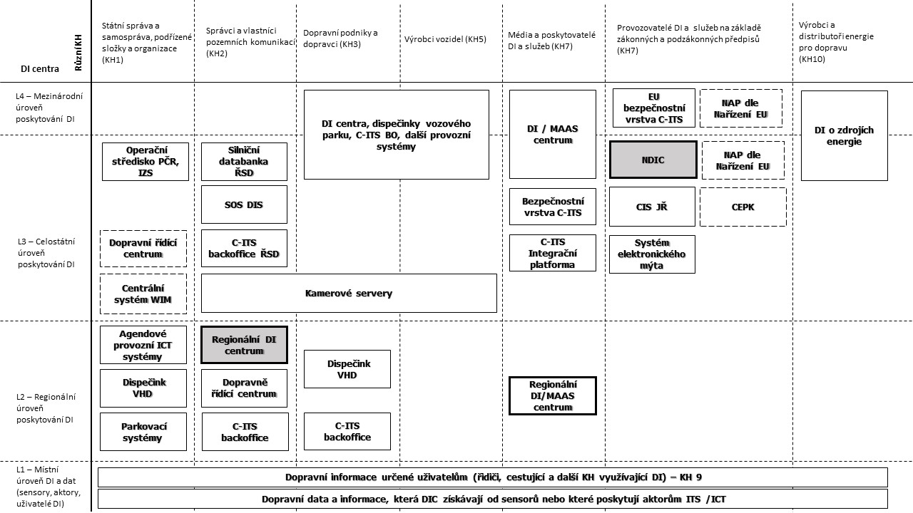
Vymezení Dic dle TP 172

Slide 10
Dic dle TP 172
V TP 172 se dopravním informačním centrem rozumí DIC zřízený a provozovaný vlastníkem a/nebo správcem pozemních komunikací.
Cílem DIC je podporovat provozuschopnost pozemních komunikací, zejména bezproblémový plynulý a bezpečný provoz na pozemních komunikacích v geografickém rozsahu jejich působnosti.
Toho DIC dosahuje tím, že poskytuje statické a/nebo dynamické dopravních informace. Poskytované informace jsou výsledkem realizace dopravních informačních funkcí, které pro svou činnost potřebují vstupní informace a data pocházející jak z regionálních sensorů, tak od jiných DIC.
Informace poskytované DIC jsou využívány nejen jeho provozovatelem, a nejen v rozsahu jeho/jemu svěřených pozemních komunikací, ale také dalšími KH dopravního systému na regionální, celostátní úrovni, případně i v mezinárodním měřítku. Proto jednou z klíčových vlastností DIC je schopnost vzájemné výměny dopravních informací s jinými DIC.
DIC dle definice jsou regionální dopravní informační centra provozované na úrovni obcí, měst a krajů a také Národní dopravní informační centrum provozované ŘSD ČR.

Slide 11
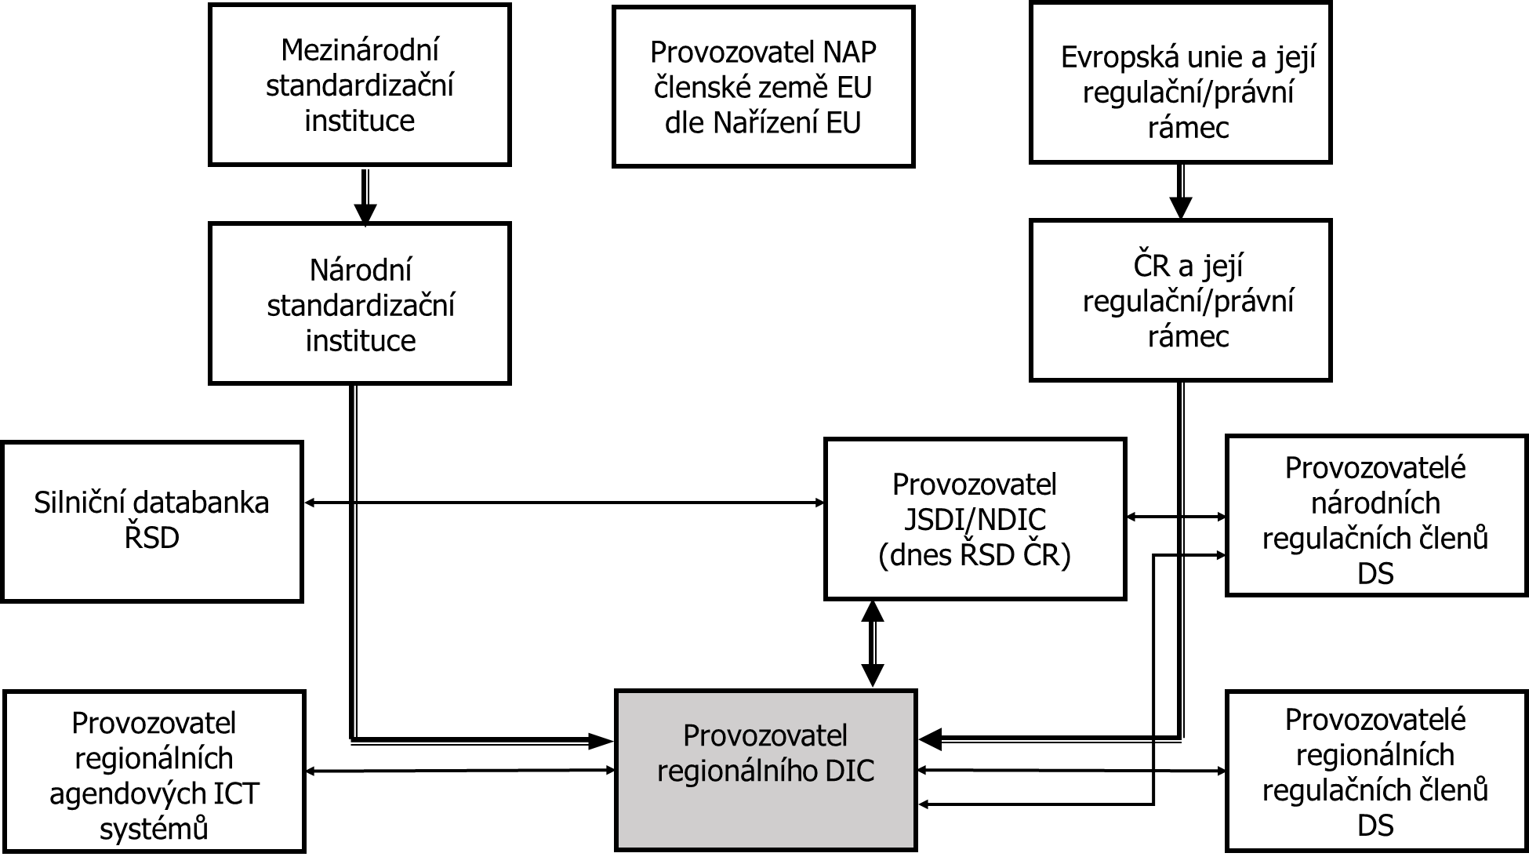
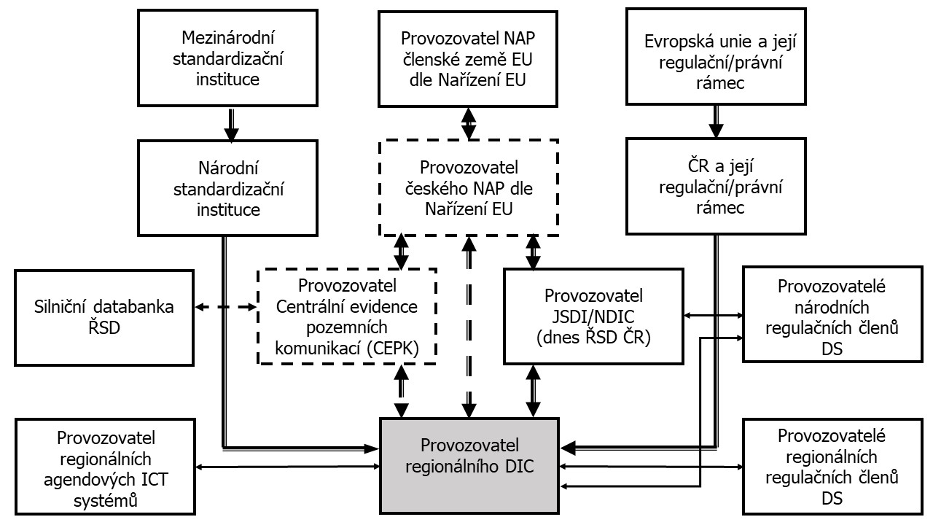
Organizační rámec
Současný stav – organizační architektura DIC
Nový stav – organizační architektura DIC
NAP - Národní přístupové body dle nařízení EU
CEPK - Centrální evidenci pozemních komunikací

Slide 12
Highlevel funkční architektura DIC
Množina funkcí FA Sběr a uložení dopravních dat a informací
Množina funkcí FB Zpracování dopravních dat a informací
Množina funkcí FC Prezentace a poskytování dopravních dat a informací
Množina funkcí FD Podpůrné funkce
Funkce FA1 Sběr vstupních informací a dat pro DIC
Funkce FB1 Podpora cestování
Funkce FC1 Poskytování informací a dat ve strojově čitelném formátu
Funkce FD1 Referenční lokalizační síť
Funkce FA2 Popis strojově čitelného rozhraní
Funkce FB2 Infrastruktura a provoz
Funkce FC2 Poskytování informací v ostatních podobách
Funkce FD2 Řízení přístupu k informacím
Funkce FA3 Katalog vstupních dopravních informací
Funkce FB3 Organizace dopravy a spolupráce
Funkce FC3
Popis strojově čitelného rozhraní
Funkce FD3 Analytické, statistické, reportingové, expertní funkce
Funkce FA4 Aktualizace referenční lokalizační sítě
Funkce FC4
Katalog výstupních informací DIC
Funkce FD4 Editace dopravních informací
Funkce FC5 Nabídka služeb přístupu k informacím a datům

Slide 13
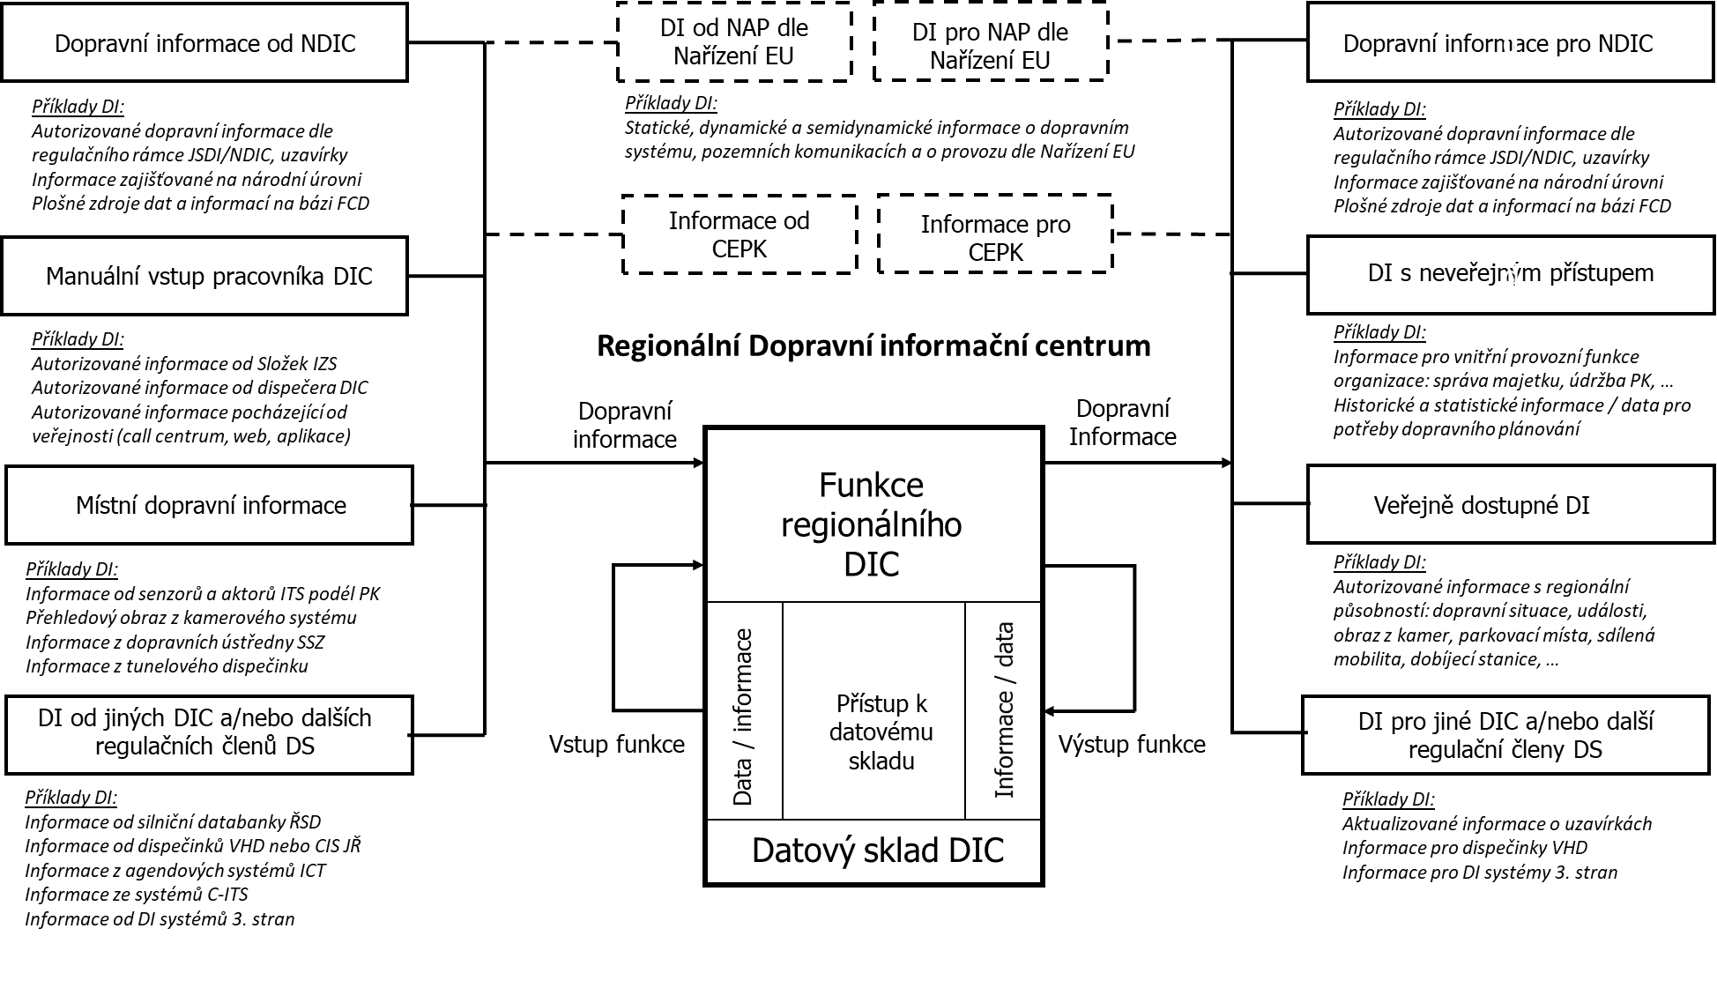
Informační architektura DIC

Slide 14
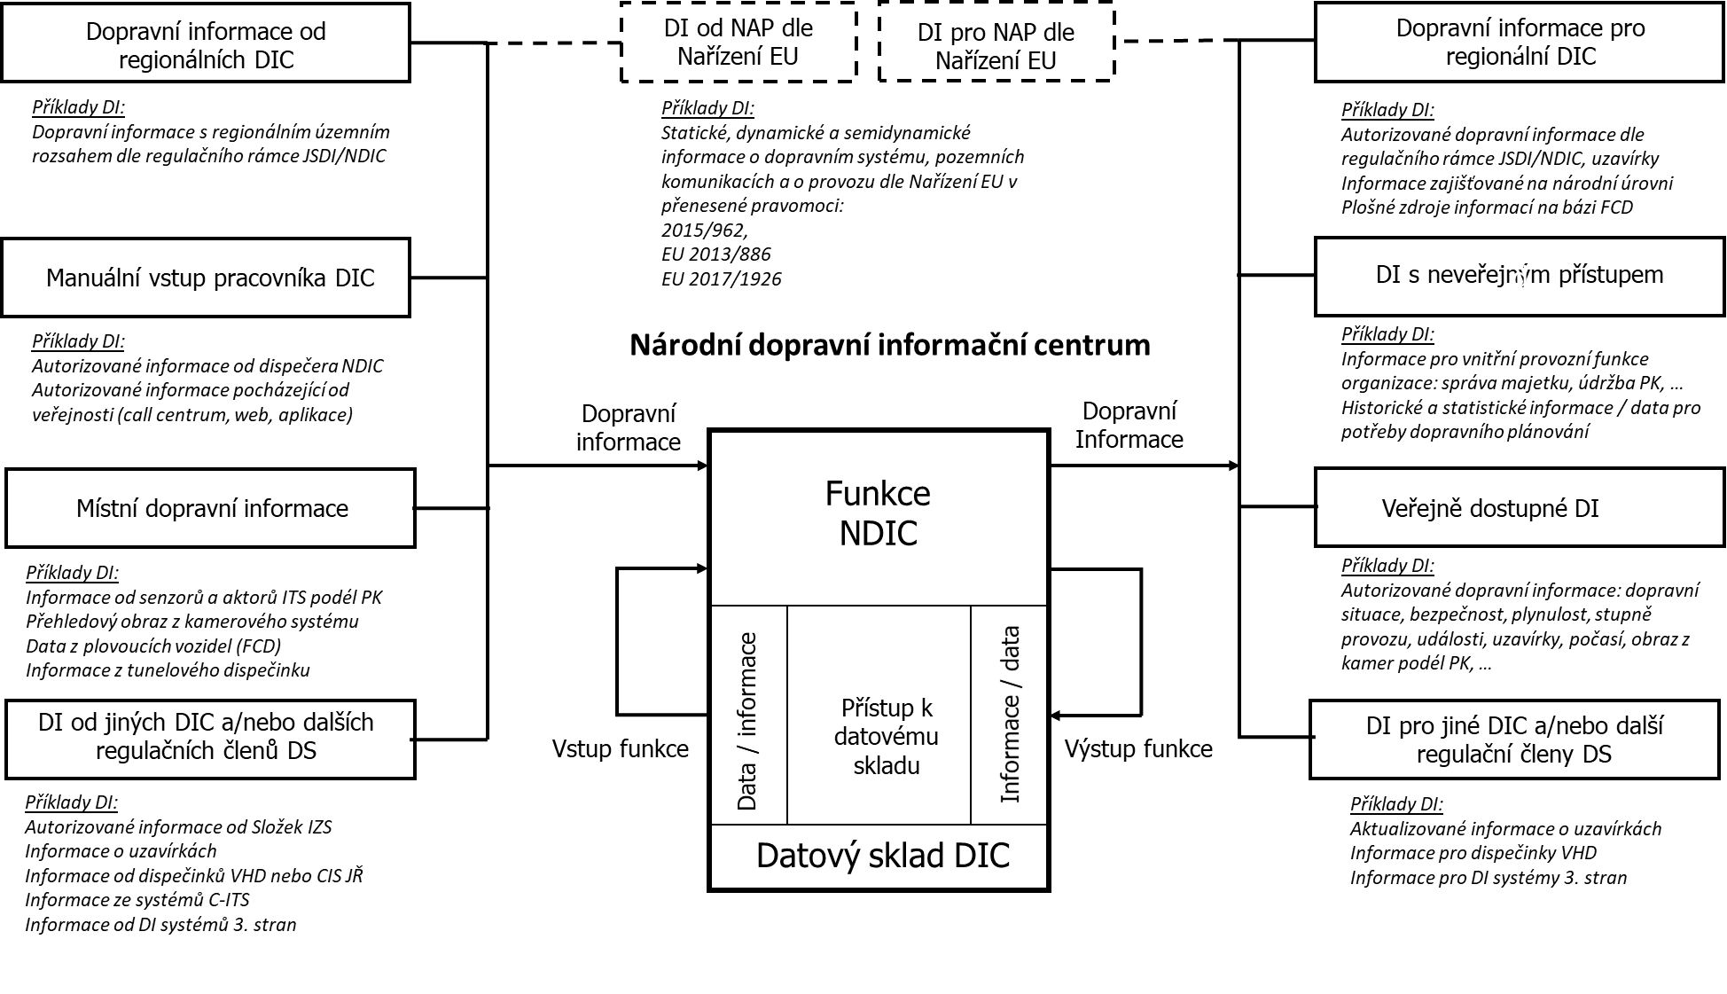
Informační architektura NDIC

Slide 15
Závěr
Digitalizace systémů
Nová architektura DIC
Využití i pro menší obce a města
Možnost dalších navazujících TP
Vazba na NAP
Vazba na Centrální evidenci pozemních komunikací

Slide 16
Děkujeme Vám za pozornost
Michal Jeřábek
David Novák
Roman Srp
Tomáš Tichý

